Slide 1
实验一：组流实验

Slide 2
流的定义
Flow：in routing，a set of packets with the same source and destination IP addresses, all traveling in the same direction
网络中的分组数据一般以pcap/pcapng的格式存储，而流的划分通常基于以下五元组：
（源IP地址、目的IP地址、源端口号、目的端口号、传输层协议）
实验目的：从给定报文中将五元组相同的数据合并到一条数据流

Slide 3
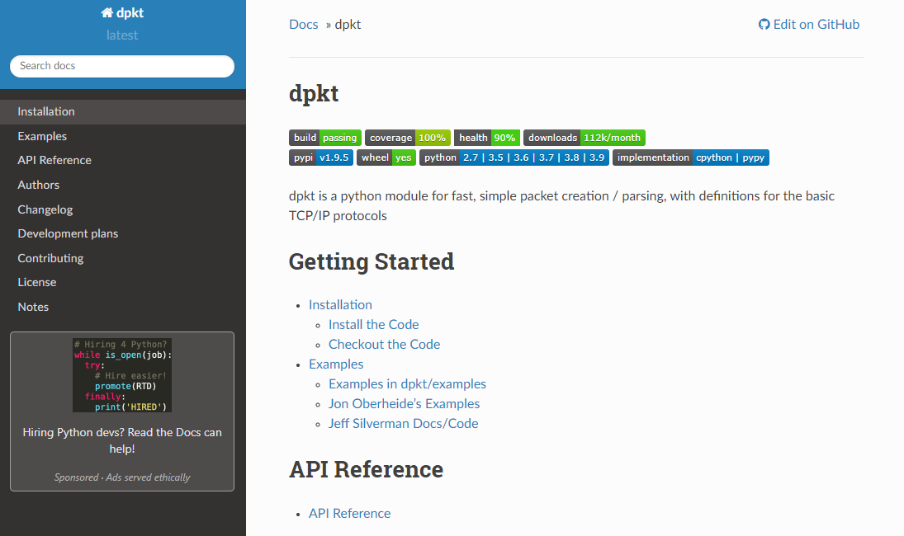
分析PCAP数据的方法
通常使用Wireshark对存储下来的PCAP包进行手动分析，但是使用程序可以灵活控制分析报文的信息
python中的dpkt模块
支持多种协议的解析，例如常见的IP、TCP、UDP、SSL等。
每种协议均提供单独的类解析存储数据，处理时将原始二进制数据构造为实例化对象，调用相关的API即可获取各字段的取值
dpkt.pcap.Reader(fileObject)
reader.readpkts()->list(timestamp, packet)
dpkt.ethernet.Ethernet(dpkt.packet)
eth.src、eth.dst、eth.data
https://dpkt.readthedocs.io/en/latest/

Slide 4
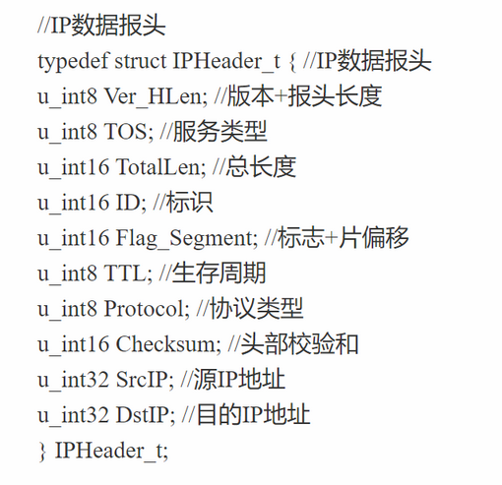
分析PCAP数据的方法
自定义类解析packet（C/C++）
Pcap Header | Packet Header_1 | Packet Data_1 | Packet Header_2 | Packet Data_2 | … …
Pcap Header：固定长度24字节，共七个字段，包括版本信息、时区、最大存储长度等信息
Packet Header：固定长度16字节，包括四个字段：时间戳（8B）、当前数据包长度（4B）、实际数据包长度（4B）
Packet Data：链路层的数据帧

Slide 5
实验要求
每个小组三人合作，在学院平台上进行实验：
1.本次实验提供部分代码和PCAP数据包，需要同学在此基础上补充并完成实验。
2.使用上述任一方法或者其他方法在学院平台linux系统中实现组流功能。
3.统计分析流特征：
（1）流的总数
（2）流长度
（3）正确输出流五元组信息以及源mac地址、目的mac地址。

Slide 6
实验二：Scapy应用

Slide 7
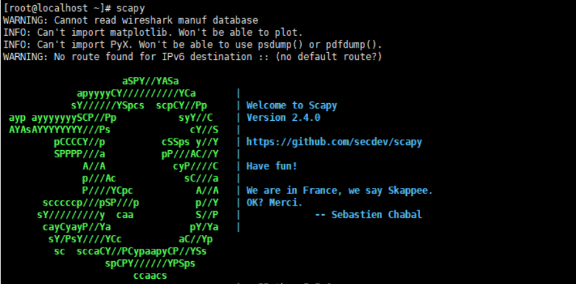
Scapy
Scapy是一个功能强大的交互式数据包操作程序。它能够伪造或解码大量协议的数据包，通过线路发送、捕获，匹配请求和回复等。Scapy可以轻松处理大多数经典任务，如扫描，跟踪路由，探测，单元测试，攻击或网络发现。它可以取代hping，arpspoof，arp-sk，arping，p0f甚至是Nmap，tcpdump和tshark的某些部分。
pip install scapy

Slide 8
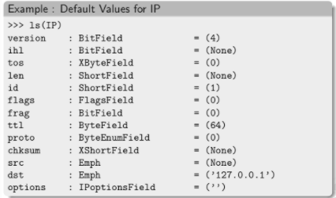
Scapy
Scapy封装了各种协议的底层数据结构实现，使得用户构建报文就像填写表格一样简单，在C语言中，描述一个报文可能平均要用60行代码。使用Scapy，发送的报文可能仅需一行代码描述再加一行打印结果的代码
IP数据包的结构及其缺省值

Slide 9
应用分析
端口扫描
TCP SYN 扫描：基于TCP连接中三次握手建立的过程，使用scapy构造SYN数据包，通过返回结果判断端口是否开放；
UDP 扫描：不同于TCP连接，确保扫描主机在线的情况下，若端口不开放会返回ICMP报文提示端口不可达
result=sr1(IP(dst=host)/TCP(dport=port,flags="S"),timeout=2,verbose=0)
result=sr1(IP(dst=host)/UDP(dport=port),timeout=2,verbose=0)

Slide 10
应用分析
主机探测
ARP扫描：向目标主机发送ARP请求，若返回其MAC地址表明主机处于活动状态
ICMP Ping：ICMP是工作在三层的协议，确认IP报文是否成功到达目标地址，若收到应答则认为对方在线
packet=srp(Ether(dst="ff:ff:ff:ff:ff:ff")/ARP(pdst="192.168.1.0/24"),timeout=5)
packet=sr(IP(dst=“192.168.1.1”)/ICMP(),timeout=1)

Slide 11
应用分析
路由追踪
TCP traceroute：发送多个具有不同TTL值的SYN报文到目标地址，分析返回列表中的所有报文即可明确数据传输的路径
UDP traceroute：UDP没有三次握手，因此需要增加应用层的负载（如DNS、ISAKMP、NTP等）才能获得响应
ans, unans = sr(IP(dst="4.2.2.1",ttl=(1,10))/TCP(dport=53,flags="S"))
res, unans = sr(IP(dst="target", ttl=(1,20))/UDP()
/DNS(qd=DNSQR(qname="test.com"))

Slide 12
应用分析
模拟攻击
ARP欺骗：伪造ARP数据包，利用IP和MAC地址虚假的映射关系欺骗主机或网关。
pkt = Ether(src=src_mac, dst=tgt_mac)
/ ARP(hwsrc=src_mac, psrc=gateway_ip, hwdst=tgt_mac, pdst=tgt_ip, op="is-at")
DNS放大攻击：假设DNS服务器上存储有一条特别大的文本记录，现伪造被攻击主机的IP向DNS服务器发送查询该文本记录的DNS请求，DNS就会返回含有大文本记录的查询结果导致被攻击主机因巨大流量堵塞
packet=(IP(dst=Server_IP,src=target_IP)/UDP()/DNS(rd=1, qr=0,qdcount=1,qd=DNSQR(qname=Domain_Name,qtype=“TXT”)))

Slide 13
实验要求
1.在scapy的四种经典应用中（端口扫描、主机扫描、路由跟踪、模拟攻击）任选三种场景进行尝试
2.程序满足一定的性能需求，最好使用多线程进行，给出具体的程序运行消耗的时间。
3.尽量考虑多种输入，有一定的输入鲁棒性。如输入的是单个ip还是网段，输入的是包含特定端口的列表还是一个端口范围，能够做成参数列表形式最好。

Slide 14
实验三：RTT测量

Slide 15
RTT
RTT（Round-Trip Time，往返时间）表示从发送端发送数据开始，直到接收确认所经历的时间（接收端收到数据立即发送确认），是网络传输中的重要指标，能在一定程度上反映网络拥塞的程度。
为简化计算和实验难度，本次RTT测量实验主要针对TCP流进行分析，且不考虑时间同步等问题，将报文中的时间戳作为该报文的发送时间，分别计算TCP连接中三次握手、传输数据、四次挥手的时延。

Slide 16
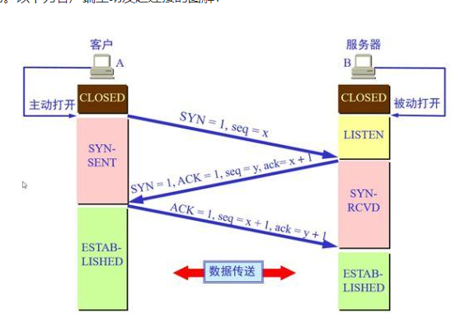

三次握手
t1
$t$2
RTT = t2 - t1

Slide 17
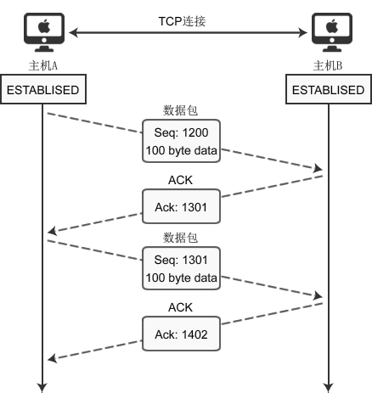

数据传输
RTT = t2 - t1
t1
$t$2

Slide 18
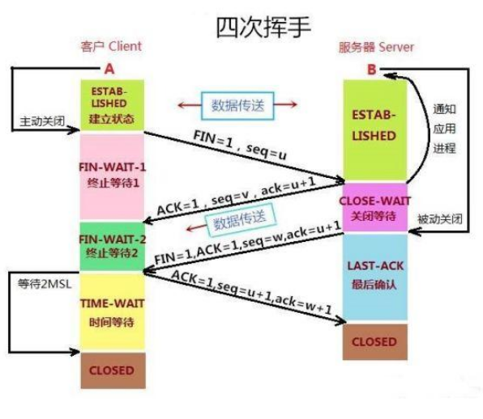



四次挥手
RTT = t2 - t1 + t4 – t3
t1
$t$2
$t$3
$t$4

Slide 19
实验要求
1.小组内三名同学分别针对不同pcap包进行实验
2.计算握手、传输、挥手的时延
3. 最终画出握手、传输、挥手的时延柱状图

Slide 20
实验总结
一、实验地点：
金智楼3楼1号机房（需自带设备）
二、实验时间：
6月1日、6月6日、6月8日15：50-18：15
三、实验报告提交：
1. 6月20日前以“网络测量课程作业-第X小组-成员1-学号-成员2-学号-成员3-学号”的压缩文件形式发送到1084311525@qq.com邮箱，若错过上交时间，本次实验结果成绩为0，希望大家及时上交。
2. 上交的压缩包中需要有实验报告(内含实验结果图)、实验所用pcap数据包、实验涉及代码。

Slide 21
谢谢！

